Slide 1
Cours d’introduction aux réseaux L1 AMRT/D2AW Semestre S2-Année 2017
Dr. Diery NGOM
Enseignant–chercheur au département TIC de l’UFR SATIC, UADB
Contact : diery.ngom@uadb.edu.sn

Slide 2
Chapitre 4 : Adressage IP

Slide 3
Plan du cours
Présentation de l’adresse IP
Structure d’une adresse IPv4
Les classes d’adresses IPv4
Les adresses spéciales

Slide 4
Présentation de l’adressage IP
Sur Internet, les ordinateurs communiquent entre eux grâce au protocole TCP/IP qui utilise des numéros appelés adresses IP.
Il existe deux versions d’adressage IP (IPv4 et IPv6).
La plupart des réseaux utilisent l’adressage IPv4.
Cependant, un nombre croissant de réseaux d’éducations et de recherches utilisent de plus en plus l’adressage IPv6.
Les parties qui suivent sont consacrées à l’adressage IPv4.

Slide 5
Structure d’une adresse IPv4
Un adresse IPv4 est un numéro sur 32 bits que l’on écrit sous forme de 4 nombres décimaux séparés par des ".", chaque nombre variant de 0 à 255.
Donc, chacun des 4 nombres décimaux est codé sur bits, ce qui nous 2⁸ = 256 nombres possibles (0 à 255).
L’adresse IP est notée sous la forme x.y.z.t où x, y, z et t représentent des entiers variant de 0 à 255.
Exemples d’adresses IP : 192.168.1.15, 193.154.15.65.
Le champ complet des adresses IP est de 0.0.0.0 à 255.255.255.255.
Cela représente un total de 4.294.967.296 (2³² adresses IP possibles).

Slide 6
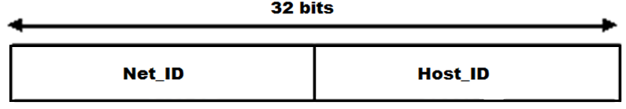
Structure d’une adresse IPv4 (suite)
Une adresse IPv4 est composée de deux parties :
un identifiant réseau appelé NetID;
un identifiant de la machine dans le réseau appelé HostID.
En fonction des longueurs des champs NetID et HostID, un certain nombre de classe ont été défini.
Ces classes d’adressage sont présentées ci-dessous.

Slide 7
Les classes d’adresses IPv4
Les adresses IP sont structurées en classes;
5 classes d’adresses IPv4 ont été définies;
Les premiers bits du champ NetID permettent de distinguer la classe d’adressage.

Slide 8
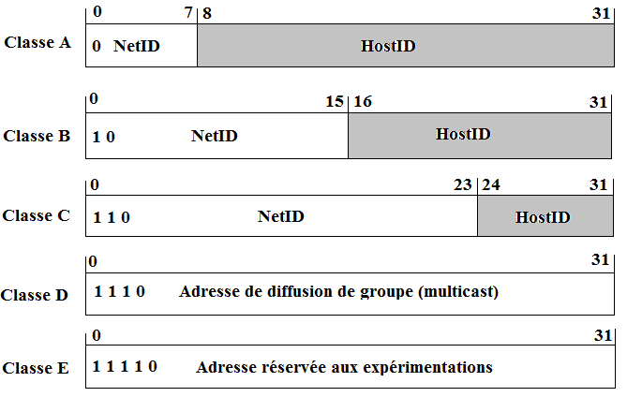
Les classes d’adresses (suite)

Slide 9
Description des classes d’adresses
Les adresses de classe A s’étendent de 1.0.0.1 à 126.255.255.254. Elles permettent d’adresser 126 réseaux et plus de 16 millions de machines, soit 16777214.
Les adresses de classe B vont de 128.0.0.1 à 191.255.255.254, ce qui correspond à plus de
16384 réseaux de 65533 machines. Cette classe est la plus utilisée et les adresses sont aujourd’hui pratiquement épuisées.
La classe C couvre les adresses 192.0.0.1 à 223.255.255.254, elle adresse plus de 2 millions de réseaux (2097152) de 254 machines.

Slide 10
Description des classes d’adresses (suite)
Les adresses de la classe D sont utilisées pour la diffusion (multicast) vers les machines d’un même groupe. Elles vont de 224.0.0.0 à 239.255.255.255. Ce groupe peut être un ensemble de machines mais aussi un ensemble de routeurs (diffusion des tables de routage). Tous les systèmes ne supportent pas les adresses de multicast.
Les adresses de la classe E sont réservées aux expérimentations.

Slide 11
Les adresses spéciales
Un certain nombre d’adresses spéciales ont été défini.
Ces adresses spéciales sont présentées dans les parties suivantes.

Slide 12
Adresses privées
Un certain nombre d’adresses sont réservés à l’utilisation interne dans les entreprises .
Ces adresses appelées adresses privées ne sont pas routables sur Internet.
Ils s’agissent des trois blocs d’adresses IP ci-dessous:
Adresse de classe A : de 10.0.0.0 à 10.255.255.255;
Adresses de classe B : de 172.16.0.0 à 172.31.255.255;
Adresses de classe C : de 192.168.0.0 à 192.168.255.255.

Slide 13
Remarque
Les adresses Internet publiques doivent être enregistrées par une société faisant autorité sur Internet, par exemple l’ARIN (American Registry for Internet Numbers) ou le RIPE (Réseaux IP Européens).

Slide 14
Adresse par défaut
Ces adresses utilisées par certaines machines qui n’ont pas la possibilité de mémoriser une adresse IP.
Durant cette phase d’initialisation, la machine utilise l’adresse 0.0.0.0.
Cette adresse ne peut donc pas être affectée à une machine particulière.

Slide 15
Adresse de la boucle locale (loopback )
La machine elle-même ou machine locale peut être auto-adressée avec une adresse de la forme 127. x. x. x.
Cette adresse dite de boucle locale (loopback ou encore localhost) est utilisée lors de tests internes sur une même machine ou de programmes applicatifs.
Exemple : 127.0.0.1

Slide 16
Adresse réseau
Une adresse réseau est une adresse IP dont tous les bits hôtes sont occupés par des 0 binaires.
Cette adresse désigne le réseau lui-même et non pas un hôte précis.
Exemples :
Dans un réseau de classe A, 113.0.0.0 désigne le réseau comprenant l’hôte 113.1.2.3.
Dans un réseau de classe C, la machine d’adresse IP 192.168.1.20 se trouve dans le réseau identifié par l’adresse 192.168.1.0.

Slide 17
Adresse de diffusion (broadcast)
L’adresse de diffusion (broadcast address en Anglais) est une adresse utilisée pour joindre en même temps tous les hôtes d’un même réseau.
Dans cette adresse, tous les bits de l’identifiant machine sont à 1.
Exemple : pour le réseau 192.168.10.0, l’adresse de broadcast est 192.168.10.255

Slide 18
Masque de sous-réseau (Netmask)
Le masque de réseau (Netmask en Anglais) est l’adresse obtenue en matant tous les bits du NetID à 1 et tous les bits du HostID à 0.
Exemples :
Pour la classe A, le masque est en binaire : 11111111.00000000.00000000.00000000, soit 255.0.0.0 en décimal pointée;
Pour la classe B, le masque est 255.255.0.0;
Et pour la classe C, 255.255.255.0.

Slide 19
Utilité du masque de réseau
Le masque de réseau est utilisé pour connaître la partie NetID et la partie HostID d’une adresse IP.
Pour obtenir le NetID, il faut effectuer un ET logique (ET bit à bit) entre l’adresse IP et le masque; et pour obtenir le HostID, il faut effectuer un ET logique entre l'adresse IP et le masque de réseau en complément à 1.

Slide 20
Utilité du masque de réseau (suite)
Par exemple, pour l’adresse IP de classe C : 192.168.4.211 avec le masque de réseau 255.255.255.0 , on effectue :
11000000 10101000 00000100 11010011
Et
11111111 11111111 11111111 00000000
__________________________________
11000000 10101000 00000100 00000000
192 . 168 . 4 . 0
L'identifiant réseau est donc 192.168.4, on peut également le désigner par NetID.

Slide 21
Remarque
Lorsqu’une station émet un datagramme à destination d’une autre station, la couche IP locale vérifie, à l’aide du masque de réseau, si le datagramme appartient au même réseau que celui de l’émetteur.
Si le datagramme est destiné à une station située sur un réseau distant, le datagramme est envoyé à la passerelle par défaut, qui se chargera d’adresser ce datagramme vers le bon réseau ou sous-réseau.
Ainsi, une station d’un réseau logique IP doit connaître : son adresse IP, le masque de sous-réseau et l’adresse de la passerelle locale (routeur).
Tous ces paramètres sont renseignés lors de la configuration IP de la machine.

